Slide 2
History of changes
Modifier | Change Type | Date | Comments | Version
Giacomo Matzeu | Creation | 05/04/2023 | Creation of the document | 1.0

Slide 3
Summary
1
Template
2
STL: containers
3
STL: algorithm
4
STL: threads
5
ToDo

Slide 4
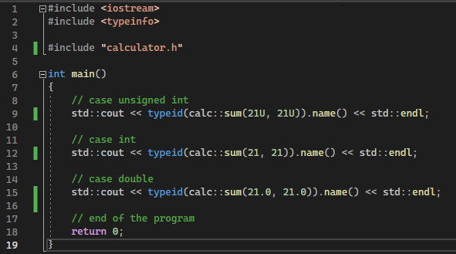
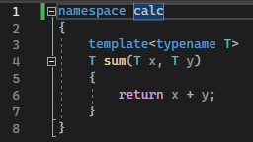

Template
I template sono il modo che nel C++ è implementata la programmazione generica.
In maniera pratica, scrivere utilizzando I template ci permette di programmare senza proccuparci troppo dei tipi.
La determinazione del tipo di calcolo avviene a compile-time (in fase di compilazione) in base a come viene usato.
main.cpp
calculator.h

Slide 5
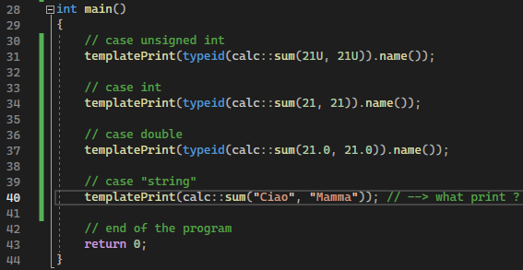

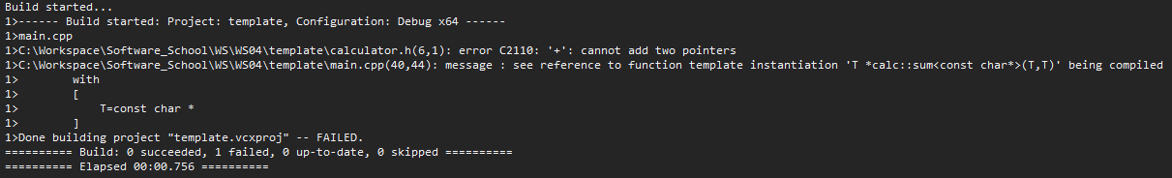
Template
I template ci permettono di incapsulare complessità e di generalizzare algoritmi.
Possono però essere insidiosi.
Cosa produce la templatePrint a riga 40?
Un errore di compilazione!
Quelle che sono all’apparenza stringhe sono dei puntatori a char.
Nella funzione sum noi abbiamo utilizzato l’operatore ‘+’ senza preoccuparci dei tipi su cui agisce.
Il problema è che non tutti i tipi implementano (sovraccaricano) l’operatore ‘+’.

Slide 6
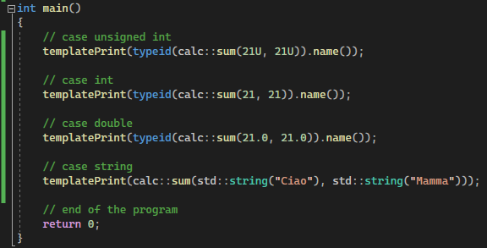

Template
Includendo l’header <string> abbiamo a disposizione le stringhe della libreria standard.
Le standard string ci permettono di lavorare con le stringhe senza le difficoltà del maneggiare I char.
Sovraccaricano l’operatore + e quindi ci danno la possibilità di concatenare due stringhe.
Il codice compila e esegue senza problemi.
Quando abbiamo scritto l’header calculator, pensavamo alla funzione sum per le stringhe?

Slide 8
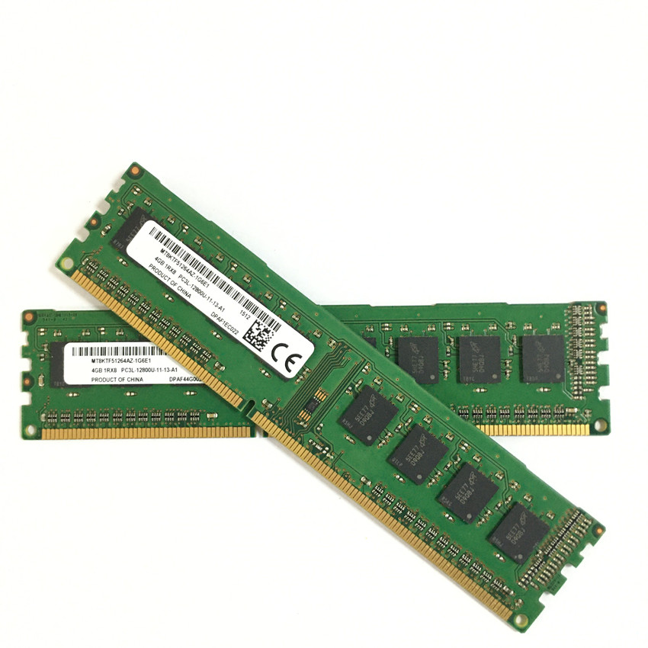
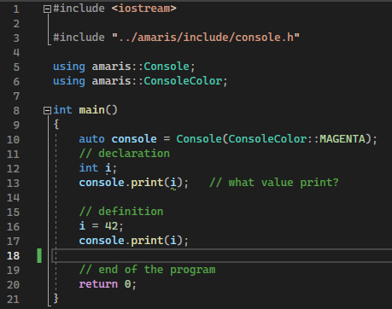
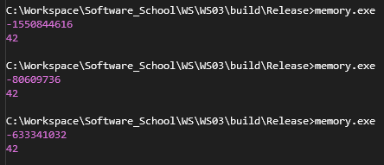
Memoria: operatore &
È possible dichiarare una variabile senza definirla
Ma quale è il suo valore associato?
Quando si dichiara una variabile si deve sempre stare attenti a non utilizzarla prima di definirla
Dichiarare una variabile senza definirla vuol dire che quella variabile punta a un area di memoria casuale.
In cpp esiste un modo per conoscere l’area di memoria associata a una variabile.
Questo modo è l’operatore &

Slide 9
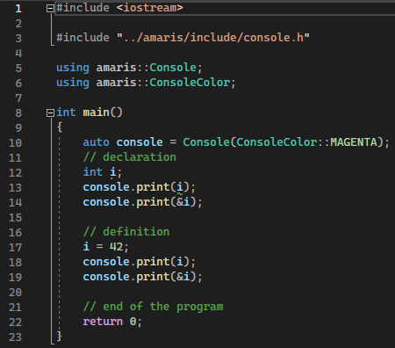
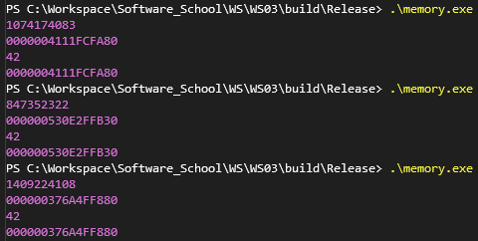
Memoria: operatore &
L’indirizzo di memoria della variabile i è sempre lo stesso
Ciò che cambia è ciò a cui ‘punta’

Slide 10
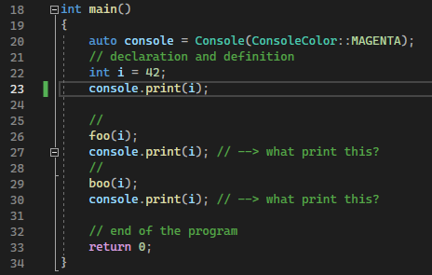
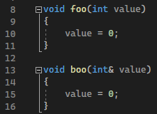

Memoria: operatore &
Cosa stampa questo programma?
L’operatore & è utilizzabile come passaggio a riferimento in una funzione.
Questo fa si che la variabile in input sia modificabile anche nello scopo della funzione.
Nella funzione foo, value è una copia di i.
Nella funzione boo, value è proprio i!

Slide 11
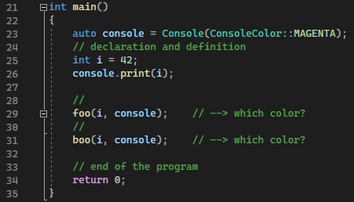
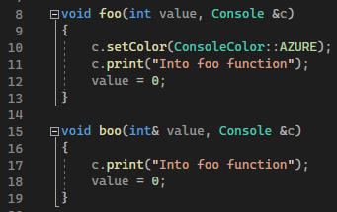

Memoria: operatore &
Quando si passa per riferimento si deve stare attenti a come si usa quella variabile.
Le modifiche effettuate su di una variabile passata per riferimento si ripercuotono anche nel suo scopo originario.

Slide 12
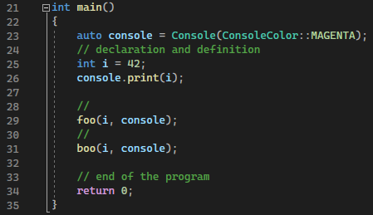

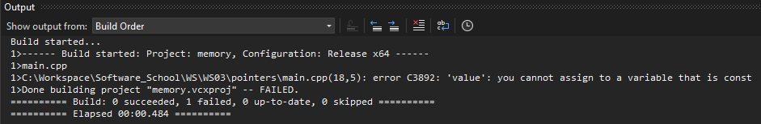
Memoria: operatore &
Possiamo utilizzare il qualificatore const per esplicitare al compilatore che una certa variabile non deve essere modificata.
Nel caso in cui si cerchi di modificarla comunque il risultato sarà un errore di compilazione.

Slide 13
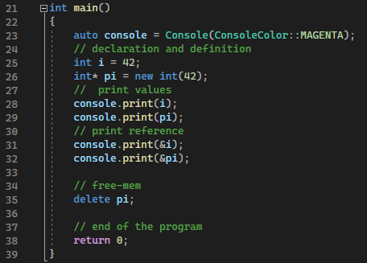

Memoria: puntatori
Un puntatore è un indirizzo di memoria.
L’indirizzo di memoria del puntatore è l’indirizzo della variabile che contiene il suo valore
L’indirizzo puntato è quello associato all’oggetto creato con la new.
La delete libera il puntatore.
Indirizzo (&) | Valore
8A8095FD80 | 42
8A8095FD88 | 210575B7530
i
pi

Slide 14
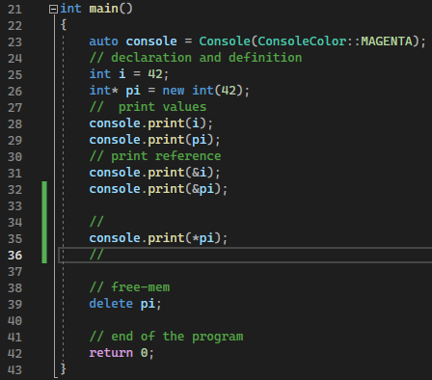

Memoria: puntatori
L’operatore * davanti a una variabile puntatore restituisce il valore puntato
Cosa fa il delete?
Indirizzo (&) | Valore
8A8095FD80 | 42
8A8095FD88 | 210575B7530
i
Valore (*)
42
pi

Slide 15
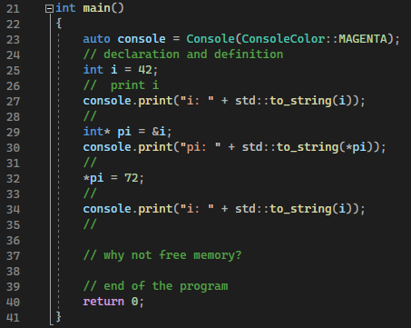

Memoria: puntatori
In questo caso il puntatore pi è assegnato con l’indirizzo di i
Di conseguenza ogni cambiamento al valore puntato da pi si ripercuote su i
Non è necessario liberare memoria perché non ne abbiamo istanziata di nuova
Intuitivamente dobbiamo usare la delete solo quando abbiamo usato una new.
Indirizzo (&) | Valore
&i | 42
&pi | &i
i
pi

Slide 16
Memoria: stack e heap
Gli indirizzi di memoria delle variabili locali sono riferiti ad un’area di memoria che si chiama stack.
Gli indirizzi di memoria dei puntatori allocati tramite una new sono riferiti ad un’area di memoria che si chiama heap.
Ogni programma ha a disposizione un predeterminato stack e heap.
L’area di memoria stack è molto veloce ma limitata
  limite imposto dal Sistema operative che gestisce I processi attivi sul processore
L’area di memoria heap è più lenta ma illimitata (nel senso che ha a disposizione l’intera ram).
Quando usare l’area di memoria heap?
  Quando si ha bisogno di utilizzare dati pesanti
  Quando non si sa quanti dati possono essere istanziati (allocazione dinamica della memoria).
  Quando si ha bisogno di dati all’infuori di uno scopo
    Gli indirizzi dell’heap sono liberate dal programmatore quindi, fino ad allora sono sempre a disposizione.
Usate con parsimonia l’heap!

Slide 17
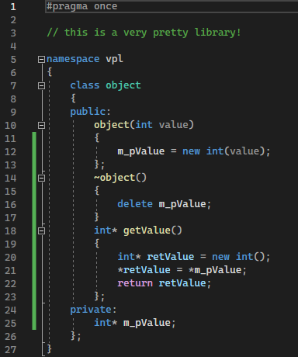
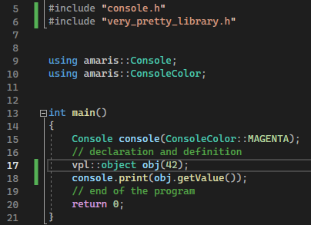
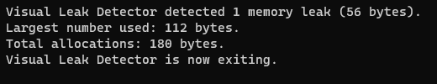
Memoria: librerie terze e vld
Esistono strumenti in grado di trovare i memory leak durante l’esecuzione del programma.
Tra i tanti c’è Visual Leak Detector, che è open source, free e di facile utilizzo.
In caso di leak stampa nella console un messaggio dettagliato.

Slide 18
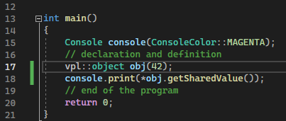
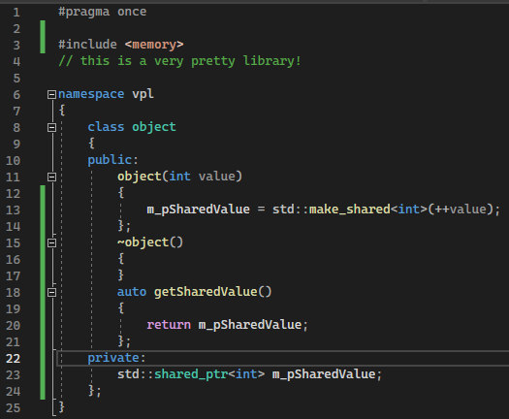
Memoria: smart pointer
Negli anni la libraria standard si è munita di construtti che aiutano il programmatore.
Dal c++11, Includendo l’header memory si hanno a disposizione nuovi tipi di puntatori:
  unique_ptr: puntatore che non deve essere condiviso e quindi non può essere copiato
  shared_ptr: puntatore che può essere condiviso e permette la copia.
Questi nuovi puntatori vengono chiamati smart pointers, i classici puntatori prendono il nome di raw pointers.
Questo main non genera nessun memory leak.
Quando viene liberata la memoria puntata da uno smart pointer?
La memoria di uno smart pointer viene liberata quando esce di scopo

Slide 19
Memoria: idioma RAII
Quando si gestiscono delle risorse nel’heap il pensiero che guida il design deve essere ‘chi possiede questa risorsa?’
A questa domanda si deve rispondere con il nome di una classe che avrà la responsabilità di gestire la risorsa
Con gestire si intende la sua creazione e la sua distruzione.
Tipicamente un oggetto deve creare la risorsa nel costruttore e distruggerla nel distruttore.
Se la risposta alla prima domanda indica una precisa classe allora si utilizzera uno unique_ptr, che è il modo con cui la standard ci permette di implementare la ownership unica.
Se invece la risposta è più di una classe allora si utilizzerà uno shared_ptr.
Queste indicazioni sono esposte dall’idioma RAII, Resource Acquisition Is Initialization.

Slide 20
Task#0
Creare un programma di password management.
Task#1
Creare un programma di calcolo della media dei voti.

Slide 21


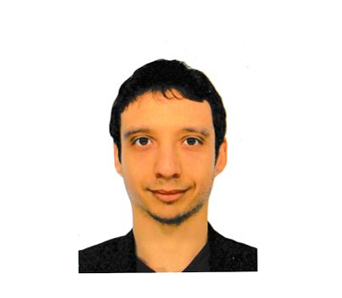
giacomo.matzeu@amaris.com
Giacomo Matzeu
alessia.magnani@amaris.com
Alessia Magnani

